Slide 1
SERBEST ECZANELERDE YENİ İLAÇ HİZMETİ İÇİN VİDEO İLETİŞİMİNE YÖNELİK TUTUMLAR
Fatma Zehra UZUH-19030172

Slide 2
Yeni İlaç Hizmeti (NMS), yeni tanı konmuş kronik hastalığı olan hastaların tedaviye uyumunu arttırabilen bir serbest eczane hizmetidir.
NMS bir eczacı tarafından yürütülmelidir, bu da fiziksel olarak eczacının bulunmadığı bazı eczane birimleri için bir engeldir. Görüntülü iletişimi bu engeli aşmanın bir yolu olabilir.

Slide 3
AMAÇ:
Bu çalışma, bir toplum eczanesi ortamında hem hastaların hem de serbest eczane personelinin video tabanlı NMS'ye yönelik tutumlarını araştırmayı amaçlamaktadır.

Slide 4
YÖNTEM:
Video tabanlı NMS’ye katılmış olan hastalarla yarı yapılandırılmış video görüşmeleri yapılmıştır. Video tabanlı NMS’yi uygulayan eczacılar ve hastaları video tabanlı NMS’ye yönlendiren personel ile odak grupları serbest eczanelerde gerçekleştirilmiştir. Görüşmeleri ve odak gruplarını analiz etmek için tematik tümevarım analizi kullanılmıştır.

Slide 5
Telefarmasi, telefon veya video konferans gibi teknik çözümlerle coğrafi mesafeleri yönetmek için kullanılan bir araçtır ve eczacının fiziksel varlığı olmadan kırsal alanlarda eczacılık hizmeti sunmada etkili bir yöntemdir. Ayrıca eczane birimlerinde eczacının bulunmaması yeni tanı konmuş kronik hastalığı olan hastaların tedaviye uyumunu arttırmanın önünde bir engeldir. Görüntülü iletişim bu engelleri aşmada yardımcı olabilir.

Slide 6
Yapılan bir çalışma Danimarka’da bir ana eczane ve iki eczane biriminden oluşan serbest eczanede uygulanmıştır. Tüm eczane personeli görüntülü iletişim platformunu kullanmak üzere eğitilmiştir.
Personel iki odak grubuna ayrılmıştır: Bir grup, hastaları video tabanlı NMS’ye yönlendiren personelden; bir grup ise video tabanlı NMS’yi uygulayan eczacılardan oluşmuştur. Yapılan görüşmeler çalışmaya katılan hastaların yazılı ve bilgilendirilmiş onamı alınarak kayıt altına alınmış ve tüm ses kayıtları anonimleştirilerek kelimesi kelimesine yazıya dökülmüştür.

Slide 7
Hasta görüşmeleri Mart ve Nisan 2018'de toplamda 10 kez yarı yapılandırılmış görüşmeler şeklinde gerçekleştirilmiştir.
Dört eczacı ve üç eczane teknisyeninden oluşan NMS’ye sevk eden personel ile bir odak grup (odak grup 1) ve video tabanlı NMS’yi yürüten dört eczacı ile bir odak grup (odak grup 2) tarafından gerçekleştirilmiştir.

Slide 8
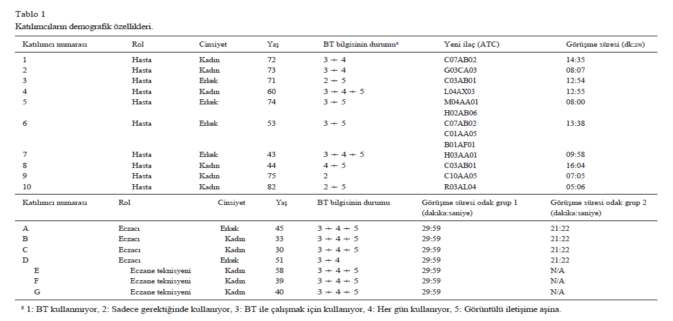

Slide 9
Hasta 6
“Eczacının zamanı olduğunu hissettim. Ve bence, siz burada ilaçlarla yepyeni bir dünyaya başlamak üzereyken bunun önemi var. Eğer eczanede bankonun başında olsaydınız ve sırada 10 müşteri olsaydı, sizin için bütün günü ayırdıkları hissine kapılmazdınız.’’
Hasta 8
Bazı hastalar insanlarla yüz yüze konuşmayı tercih etse de görüntülü iletişimi iyi bir alternatif olarak görmüşler ve tüm hastalar NMS’nin bir bilgisayar aracılığıyla gerçekleştirileceği söylendiğinde,video tabanlı iletişim formuna olumlu tepki vermiştir.
‘’Görüntülü iletişim neredeyse aynı odada oturmak gibidir.Görüntülü iletişim kullanıyorsanız,konuştuğunuz kişinin tam karşısındaymışsınız gibi hissediyorsunuz.’’
Hasta 9
“10-15 dakikalık randevu süresince doktorunuz size biraz ilaç verilebilir, belki ilaçla ilgili bir şeyin cevabını alamayabilirsiniz ve sonra ayrılırsınız. Yani bu NMS’nin iyi olduğunu düşünüyorum.”

Slide 10
EczacıA
‘’İster fiziksel ister online olsun, hasta ilaç hakkında aynı derecede bilgi sahibi oluyor. Sadece internette daha az zaman alıyor çünkü havadan sudan konuşulmuyor.’’
Eczacıların tamamı da video tabanlı NMS'i tercih etti. Eczacılar, video tabanlı NMS sırasında daha profesyonel göründüklerine inanıyorlardı; çünkü , hastanın önündeki bilgisayarda verilere bakma, sandalye bulma, masayı temizleme gibi hastanın önünde hazırlık yapma gibi yönleri ortadan kaldırıyordu.
Eczacı C
‘’Yüz yüze yapmaktansa bilgisayar başında yapmak daha iyi, çünkü hem hastaya bakıp hem de internetten bir şeyler araştırabiliyorum daha profesyonel görünüyor.’’

Slide 11
Tüm hastalar NMS'nin video tabanlı olmasının görüşmenin içeriğini etkilemediğini bildirmiştir. Hiçbir hasta, NMS yüz yüze olsaydı farklı veya daha fazla veya daha az soru soracaklarını ifade etmemişlerdir.
Eczacılar, toplam konsültasyon süresinin kısalmasına rağmen tıbbi konularla ilgili içeriğin geleneksel yüz yüze NMS ile aynı olduğunu bildirmişlerdir.
Ayrıca katılımcının yaşı ve video iletişimine aşinalık düzeyi (Tablo 1), video tabanlı NMS'ye verilen yanıtı etkilememiş görünmektedir. Bu da yaşın video tabanlı NMS, konsültasyonlar ve diğer sağlık hizmetlerine engel teşkil etmediğini göstermektedir.

Slide 12
NMS'nin görüntülü iletişim yoluyla sunulması olasılığı eczacılık hizmetlerinin eczane dışındaki hastalara, örneğin evlerinde veya bakım evlerinde hastalara ulaştırılması fırsatını yaratmaktadır. Bu coğrafi engelleri ortadan kaldırabilir, eczacılık hizmetlerine eşit erişim sağlayabilir. Ayrıca üçüncü bir tarafın ekran paylaşımı yoluyla eczanede bulunmada NMS’ye katılma olanağı sağlar, örneğin bir akraba, başka bir sağlık uzmanı veya göçmen kişiler için bir tercüman görüntülü iletişim yoluyla eczacılık hizmetlerinde yardımcı olabilirler.

Slide 13
Eczacılar tek kulaklığın sınırlılığından ve gelecekte bir yakının video tabanlı NMS’ye katılabilmesi için fazladan bir kulaklık veya hoparlöre sahip olmanın faydasından bahsettiler. Bir yakının NMS'ye katılma olasılığı, özellikle demans veya diğer bilişsel bozuklukları olan ve genellikle yakınlarının bakımına ihtiyaç duyan hastalar için gerekli olacağını ileri sürdüler.

Slide 14
SONUÇ OLARAK:
Tüm katılımcılar; hastalar, eczacılar ve sevk eden personel video tabanlı NMS hakkında genel olarak olumlu görüş bildirmişlerdir. Hastalar, eczacılara yönelttikleri soruların yüz yüze yapılmasıyla aynı olduğunu bildirmişlerdir. Eczacılar videoda daha profesyonel göründüklerini ve tıbbi olmayan konuşmaların yüz yüze NMS’ye kıyasla azaldığını hissetmişlerdir.
Yüz yüze NMS’ye kıyasla video tabanlı NMS’de danışma süresi azalmıştır,ancak bu durum NMS’nin tıbbi içeriğini etkilememiştir; bu da video tabanlı NMS’nin sağlıkla ilgili içerikten ödün vermeden mümkün olduğunu göstermektedir.

Slide 15
SORULAR

Slide 16
SORU 1
Video temelli NMS(Yeni İlaç Hizmeti)’nin sağladığı avantajlar arasında sayılamaz?
A)Uygun maliyetli
B)Erişimi kolay
C)Hastalar için tatmin edici
D)Hastalar için kullanımı zor
E)Eczane hizmetlerine ulaşmada eşitlik sağlayıcı

Slide 17
SORU 2
Video temelli NMS(Yeni İlaç Hizmeti)’nin en çok avantaj sağladığı hasta gruplarında biri değildir?
A)Yakını tarafından bakıma muhtaç hastalar
B)Bakımevlerinde bulunan hastalar
C)Sağlıklı ve genç bireyler
D)Küresel salgın zamanı hastalar
E)Yaşlı hastalar

Slide 18
SORU 3
Görüntülü eczacılık hizmetinden memnun kalanlar arasında aşağıdakilerden hangisi yoktur?
A)Eczacılar
B)Eczane teknisyenleri
C)Uygulamaya katılan kadın hastalar
D)Uygulamaya katılan erkek hastalar
E)Eczane muhasebecisi

Slide 19
KAYNAKÇA
Lynnerup C., Nørreslet M. ve Graabæk T. (2022). Attitudes towards video communication for New Medicine Service at community pharmacies a qualitative pilot study. Exploratory Research in Clinical and Social Pharmacy.

